Slide 1
Week 4 Practice 1
雙人21點

Slide 2


程式流程
設定兩位玩家初始金錢，若輸入非整數顯示”請輸入正確格式”並結束程式
正常情況
輸入非整數

Slide 3
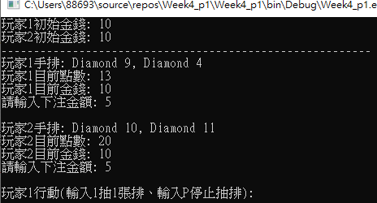
程式流程
顯示雙方玩家手牌、點數、金錢並輪流下注。
手排不得重複
若下注金額為0或大於持有金錢提示重新輸入
若輸入非整數顯示”請輸入正確格式”並結束程式

Slide 4
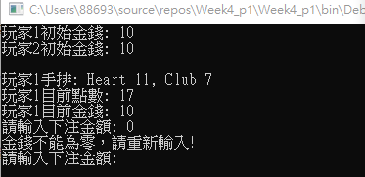
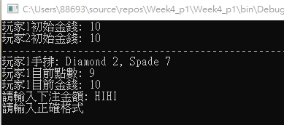
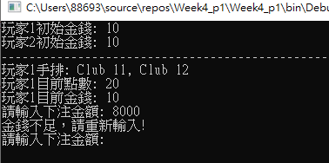
步驟2錯誤提示
下注0元
下注金額格式錯誤，顯示”請輸入正確格式”並結束程式
金錢不足

Slide 5
點數計算
1(Ace) 代表 1點 或 11點
2 ~ 9 代表牌上的點數
10, 11(J), 12(Q), 13(K) 都代表10點
點數以加起來不超過21點的最大值計算
Ex: 1, 13 -> 21點(11 + 10)
1, 1, 12 -> 12點(1 + 1 + 10)

Slide 6
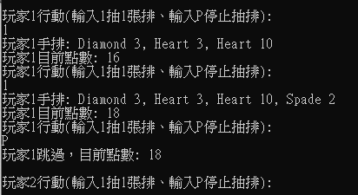
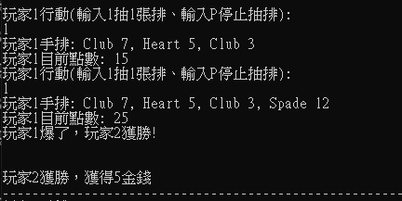
程式流程
玩家一選擇抽排或跳過
輸入 “1”抽1張牌，並可繼續選擇抽排或跳過
輸入 “P”跳過，輪到玩家二
若玩家1抽排後超過21點，則玩家二獲勝並取得玩家一剛下注的金錢，再判定需不需進行下一輪
超過21點，玩家二直接獲勝

Slide 7
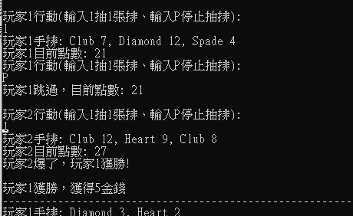
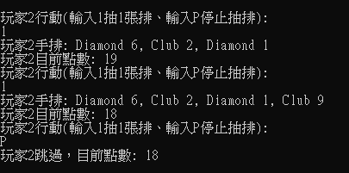
程式流程
玩家二選擇抽排或跳過
指令與玩家一相同，若抽排後超過21點，則玩家一獲勝並取得玩家二剛下注的金錢，再判定需不需進行下一輪
超過21點，玩家一直接獲勝

Slide 8
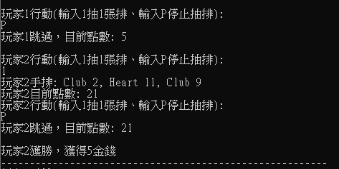
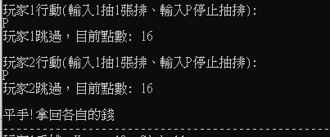
程式流程
比較雙方點數大小，較大者獲勝，若平手則雙方金錢不變。
玩家二點數較大，獲勝
平手

Slide 9
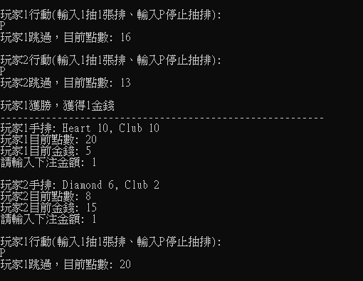
程式流程
若兩方都還有剩餘金錢，則回到步驟2進行下一局，有一方沒有則結束程式。
可抽到前幾局抽過的排
再每一局間用任意符號或空白行分隔
局間分隔線

Slide 10
Hint
點數計算可以先計算確定的點數，再計算Ace要算1或11
可使用 Array.Resize() 調整手排陣列大小
助教不會測試輸入負整數與輸入錯誤指令
任何情況程式結束前，請記得加上ReadKey()

Slide 11
Week 4 Practice 2
走迷宮

Slide 12
程式要求
輸入迷宮大小(底, 高)
根據上面的迷宮大小，輸入迷宮地圖
規劃一條起點到終點的路線，並計算路徑長

Slide 13
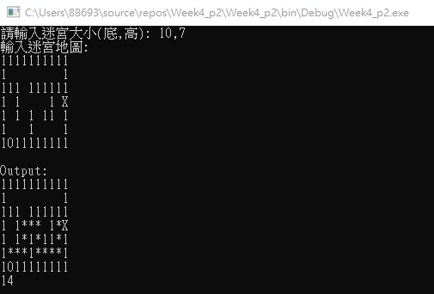
輸出範例
輸入底與高，中間用 ”, ”分隔
輸入迷宮地圖
輸出找到的路徑，並在最後輸出路徑長並結束程式

Slide 14

迷宮地圖範例
“0”代表起點
“X”代表終點
“1”代表牆壁，不能通過
“ Space”代表路徑，你只能走這裡

Slide 15

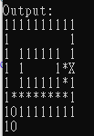

迷宮輸出範例
若起點到終點有一條路徑，則用“*”標示路徑並在最後顯示路徑長度(不含起、終點)
若起點到終點有兩條以上路徑，則輸出最短的路徑
若起點到終點之間沒有路徑，則輸出原本的地圖並在最後顯示”沒有路徑“
1.
2.
3.

Slide 16
怎麼找路?
方法一、DFS
方法二、BFS
Q1:如何比較哪個路徑最短?
Q2:如何寫好Recurrence或其他方法?
Q1:用什麼資料結構做?
Q2:怎麼把路徑畫出來?
任何你知道的方法都能使用

